Slide 1
Великобритания до Первой Мировой Войны, стр. 165
Всеобщая история. Новое время. 9а9б класс, параграф 18
МАОУ СОШ №57 г. Калининграда, учитель истории и обществознания Занин М.А

Slide 2
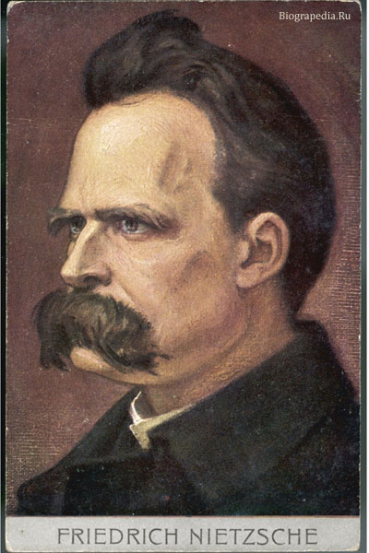
Эпиграф к уроку:
«Время малой политики осталось позади. Уже следующее столетие принесёт борьбу за мировое господство»

Slide 3
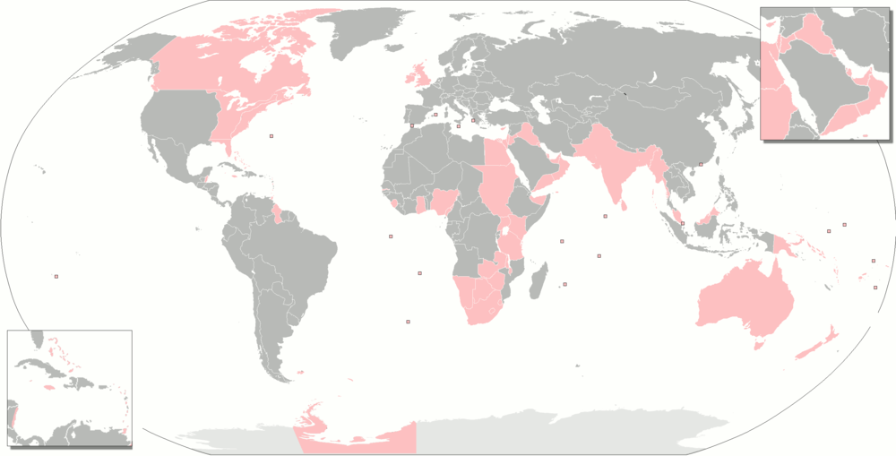
Карта колоний Британской империи к концу 19 в.

Slide 5
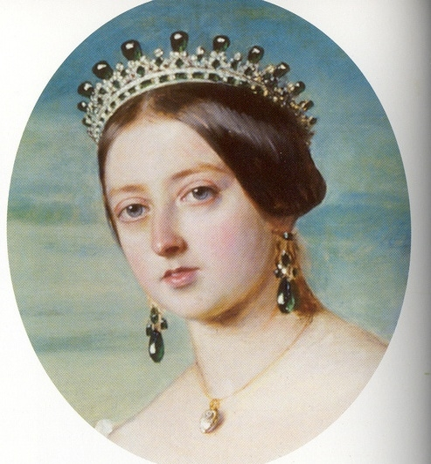
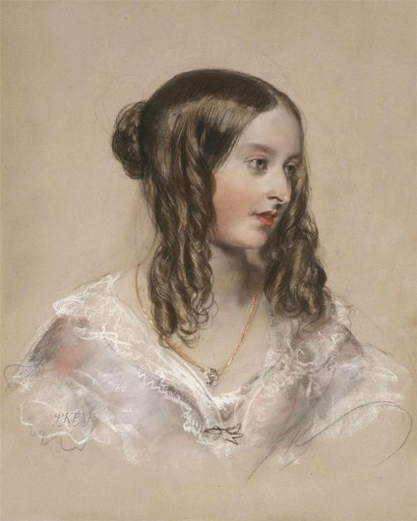
П. 1 Викторианская эпоха (стр. 165).
Королева Виктория (1837-1901гг)
Рост колоний
?
?
?

Slide 6
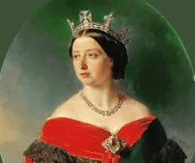
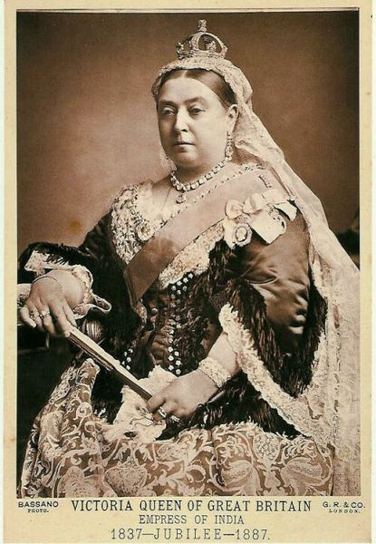
П. 1 Викторианская эпоха (стр. 165).
Королева Виктория
Рост
колоний
Мощный
флот
Промышленное лидерство
Рост числа буржуазии

Slide 7
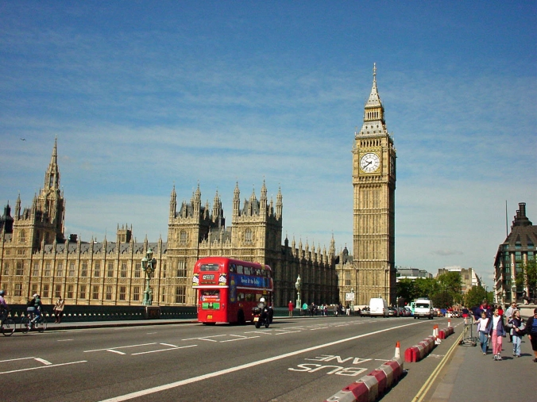
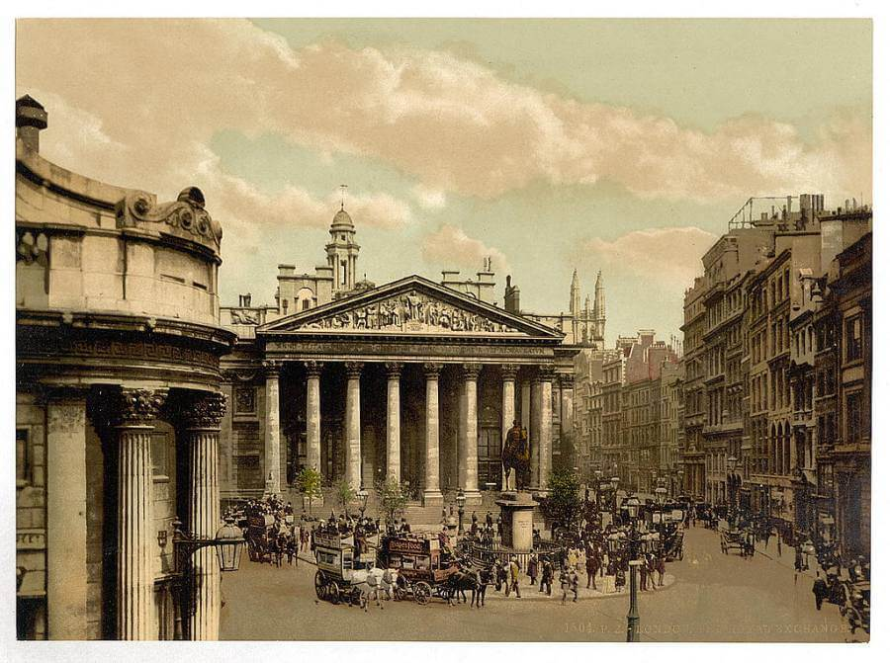
Лондон – финансовая столица мира

Slide 8
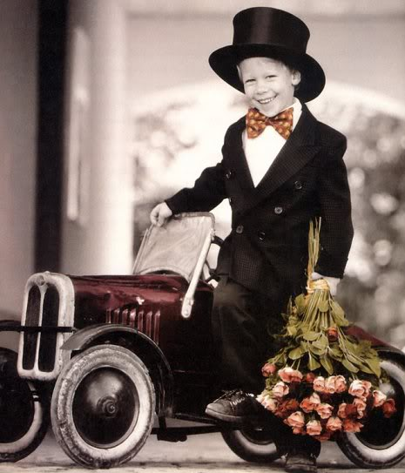
П. 1 Викторианская эпоха (стр. 165).
Викторианская мораль
бережливость
?
?
?

Slide 9
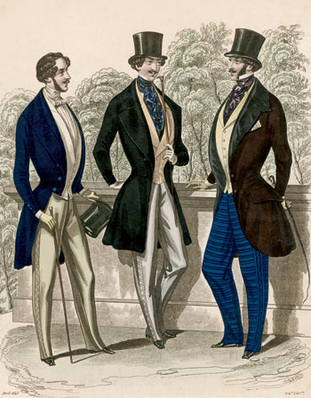
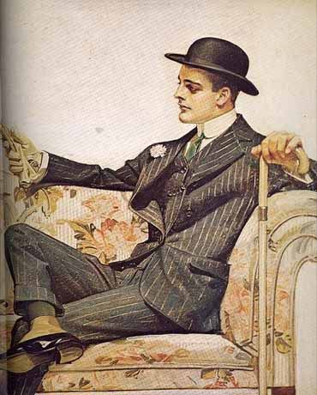
П. 1 Викторианская эпоха (стр. 165).
Викторианская мораль
бережливость
трудолюбие
ценность семьи
личное достоинство

Slide 10
П. 2 Больше не «мастерская мира» (стр. 166). Задание. Почему Англия теряла промышленное лидерство в мире?
№ | Причины
1 | Конкуренция Германии и США;
2 | ?
3 | ?
4 | ?

Slide 11
П. 2 Больше не «мастерская мира» (стр. 166). Задание. Почему Англия теряла промышленное лидерство в мире?
№ | Причины
1 | Конкуренция Германии и США;
2 | Технологическое отставание;
3 | Недостаток капиталов в промышленности;
4 | Собственная промышленность не модернизировалась.

Slide 12
П. 3 Реформы продолжаются (стр. 167). Задание. Запишите особенности проводимых реформ.
№ | Особенности
1 | Рост числа избирателей;
2 | ?
3 | ?
4 | ?

Slide 13
П. 3 Реформы продолжаются (стр. 167). Задание. Запишите особенности проводимых реформ.
№ | Особенности
1 | Рост числа избирателей;
2 | Тайное голосование;
3 | 1870-1890гг. государственное школьное образование;
4 | Расширение прав профсоюзов.

Slide 14
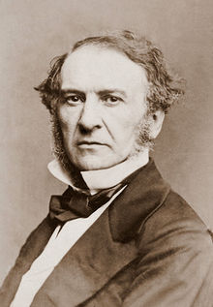
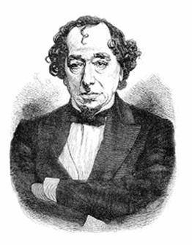
П. 3 Реформы продолжаются (стр. 167).
Консерваторы
Уильям Гладстон
Либералы
Бенжамин Дизраэли

Slide 15
п. 4 Рабочий вопрос (стр. 169).
Самостоятельно работаем

Slide 16
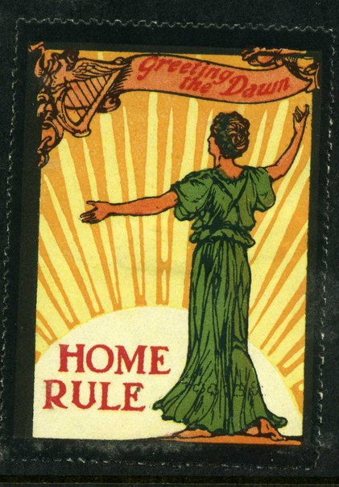
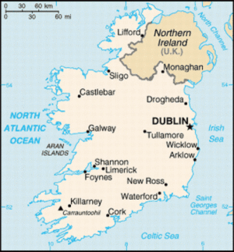
П. 4 Ирландский вопрос (стр. 170).

Slide 17
Гомруль - это

Slide 18
Первичное закрепление

Slide 19
Подведение итогов.

Slide 20
Домашнее задание
§ 18, вопросы устно,
по желанию сообщения по теме урока

